Slide 1
ATIK AMBALAJ BİLDİRİMİ DOLDURMA NİĞDE Çevre ve Şehircilik İl Müdürlüğü

Slide 2
Örnek: EK-5 Piyasaya süren için doldurulmuştur.
Her yılın Şubat ayı sonuna kadar doldurulacaktır.
http://atikambalaj.cevre.gov.tr adresinden giriş yapılır.
Email adresinize gelen kullanıcı kodu ve şifre ile giriş yapılır.

Slide 4
Not: 2012 yılının bildirimleri girilirken buradaki tarih 2013 olmalı. Aşağıdaki tablo başlıklarına dikkat edilecek olursa “bir önceki yıl” diye başlıyor.

Slide 5
BİLDİRİM DOLDURMA
Bildirim doldur/piyasaya süren/
EK5-(B1), EK5-(B2), EK5-C ve EK5-D ilgili olan tablolar buradan doldurulur.
Her tablo doldurulduktan sonra “Kaydet/Sonrakine Geç” butonu ile kaydedilir.

Slide 6
TABLOLARIN İSİMLERİ aşağıdaki gibidir.
B-1) BİR ÖNCEKİ YIL PİYASAYA SÜRÜLEN TOPLAM AMBALAJ MİKTARI (KG)
C) BİR ÖNCEKİ YIL DEPOZİTO SİSTEMİ İLE PİYASAYA SÜRÜLEN VE TOPLANAN TOPLAM AMBALAJ MİKTARI (KG)
D) PİYASAYA SÜRÜLEN AMBALAJLARIN TEMİN EDİLDİĞİ YERLERE AİT BİLGİLER

Slide 7
EK5-B1 Tablosu Doldurulurken Ambalaj grubu ve ambalaj tiplerinde uygun olanlar doldurulup “Kaydet/Sonrakine Geç” butonu ile kaydedilir.

Slide 8
Birincil ambalaj : Ürünü saran ve barındıran ambalajdır. Genellikle ürünün dağıtılabileceği en küçük birimdir ve ürün ile direk temas halinde olan ambalajdır.

Slide 9
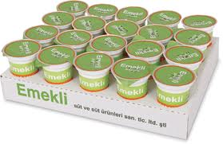
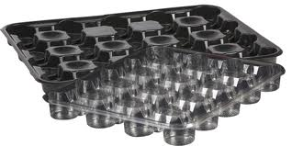
İkincil ambalaj : Birinci ambalajın dışında bulunan ambalajdır. Genellikle birinci ambalajları gruplandırmak için kullanılır.

Slide 10
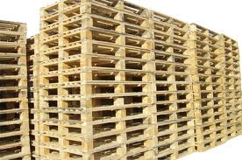
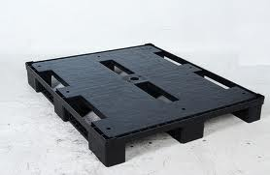
Üçüncül ambalaj : Toplu stok, dağıtım gibi amaçlarla kullanılır. En yoğun kullanımı palet ambalajlardır. Bu paletler konteynırlara ürünleri dizmek ve dağıtım için oldukça uygundurlar.

Slide 11
EK5-D Tablosu Piyasaya sürülen ambalajların temin edildiği yerler girilir ve “Kaydet” butonundan kaydedilir. Temin edilen yer bilgisi mevcut değil ise Temin edilen yerin bilgileri “Yeni Firma Ekle” den eklenir.

Slide 12
KAYDEDİLEN DEĞERLERİ KONTROL ETMEK İÇİN “Raporlar” butonunun alt menülerinden kontrol edilir.

Slide 13
Doldurulan bilgiler doğru girilip girilmediği buradaki tablolardan bakılarak kontrol edilir.

Slide 15
İŞLEMİ BİTEN EK5 BİLDİRİM TABLOLARINI ONAYLANMAK ÜZERE SİSTEMDEN GÖNDERMEK İÇİN ---Raporlar/Firma Durum Raporu

Slide 16
“GÖNDER” BURTONU İLE SİSTEMDEN GÖNDERİLİR.

Slide 17
Sonuç olarak aşağıdaki şekilde olması gerekiyor.

Slide 18
Sistemden gönderildikten sonra Çevre ve Şehircilik İl Müdürlüğü tarafından sistemden kontrol edilerek onaylanır. Onay sonrası belgelenmesi gereken miktar varsa ilgili yıl için belgeleme yapılır. Yapılan Belgeleme sistem üzerinden gönderilir.
Not: Yeni yönetmelik gereği, 2011 den sonra ki EK5 TABLOLARININ ÇIKTILARI VE BELGELEME EVRAKLARININ BULUNDUĞU DOSYA İŞLETME TARAFINDAN 5 YIL SÜRE İLE MUHAFAZA EDİLİR.

